Slide 1
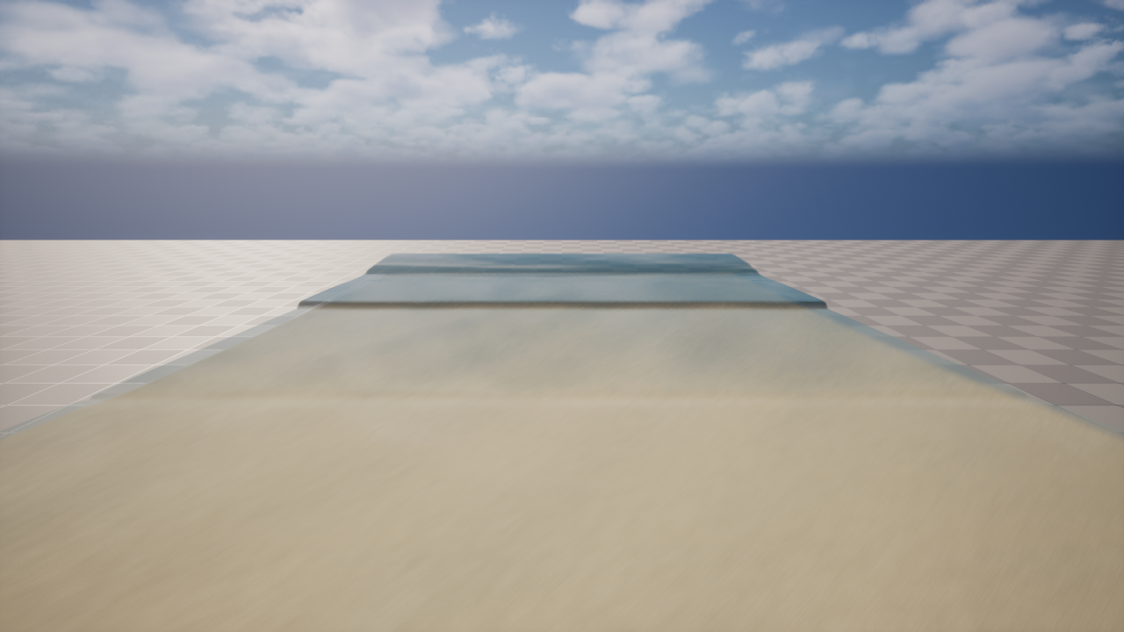
AI의 결과를 그대로 받지 않고
측정으로 배운 GPU 시뮬레이션
Bay: Unreal Engine 5.8 실시간 파도·모래 시뮬레이션
github.com/khb7/Bay
Notes:
[이름과 지원 직군을 직접 추가] 무엇을 만들었는지보다 어떻게 배웠는지를 중심으로 설명하겠습니다.

Slide 2
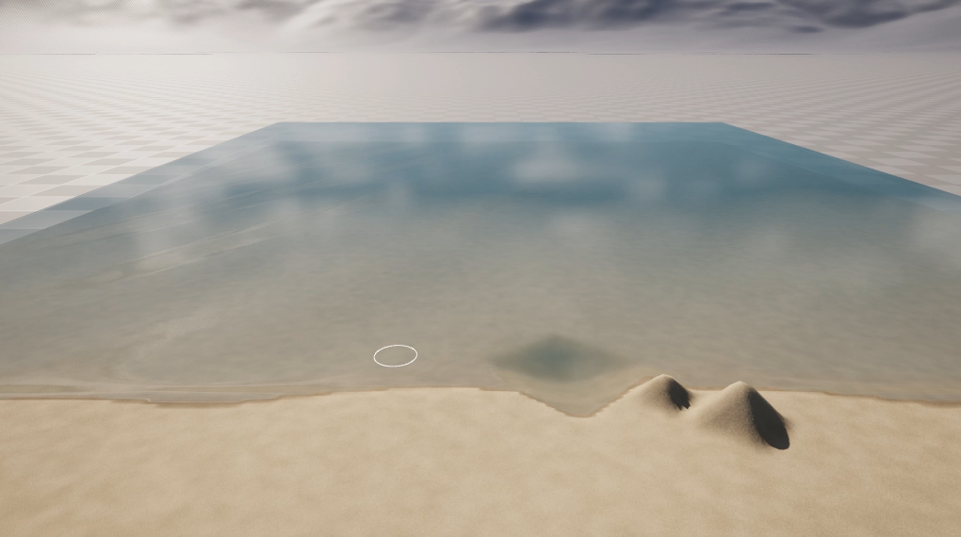
파도와 모래를 GPU로 계산합니다
지금 되는 것
파도, 지형 변화, 파기·쌓기·물붓기
최종 목표
직접 쌓은 모래성을 파도가 무너뜨리는 게임
아직 없는 것
입자와 격자의 연결(M4). 지금은 기술 데모입니다.
게임 화면 8.42 ms/프레임 (1280×720, 모래 끔)
Notes:
[60초 영상을 여기에 삽입하거나 링크 추가] 파도가 모래성을 무너뜨리는 부분은 아직 없다고 먼저 밝힙니다.

Slide 3
저는 방향과 근거를 맡았습니다
AI가 많이 한 일
제가 한 일
구현, 계측 코드, 실행, 로그 분석과 가설 제시
값마다 근거 질문, 논문 조사 먼저 요구, 절차 요구, 작업 범위와 종료 결정
약 2개월
커밋 261개
2026년 9월부터
실패한 실행과 뒤집은 판정도 보존
Notes:
[직접 확인] 역할 분담은 대화 기록과 문서로 추정한 내용입니다. 실제와 맞게 본인 말로 고치세요. 커밋 수는 발표 시점에 다시 확인하세요.

Slide 4
9월: 통과한 34.5°가 가짜였습니다
재료의 성질이라면 더미 크기와 무관해야 합니다. 입자 수를 바꾸자 각도가 함께 변했습니다.
마찰 μ 0.4~1.5
각도 31~33°로 거의 그대로
입자 수 | 각도 | 높이 | 반경
600 | 42.1° | 38.5 cm | 55 cm
1200 | 32.7° | 37.2 cm | 70 cm
2400 | 26.0° | 41.3 cm | 85 cm
솔버 반복 45 / 90 / 180
각도 23.5° / 32.7° / 43.8°로 함께 변함
정지 후 30초 더 실행
멈췄다고 판정한 더미가 약 7 cm 주저앉음
Notes:
34.5°는 마찰이 아니라 솔버 수렴도가 만든 특정 순간의 스냅숏이었습니다. [직접 확인] 입자 수를 바꾸자고 한 주체가 본인인지 AI인지 기록으로 확인되지 않습니다. "제가 바꿨다"고 단정하지 마세요.

Slide 5
원인은 코드와 시험체 둘 다에 있었습니다
① 워밍 스타트 부재
② 시험체가 만든 결정
매 스텝 λ를 0에서 시작해 마찰 잔차가 미끄러짐으로 굳었습니다. 접선까지 워밍해 해결했습니다.
정사각 격자 바닥이 FCC 결정을 키웠습니다. 바닥에 0.3R의 무작위 흔들림을 줘 해결했습니다.
 | 수정 전 | 수정 후
크리프 | 약 0.08 cm/s | 약 0.002 cm/s
30초 유지 후 높이 | −7 cm | 변화 없음 (워밍 적용 기준)
안식각 | 34.5° (가짜 통과) | μ 0.15에서 34.4°
Notes:
배운 점: 통과 수치일수록 물리와 무관해야 할 변수를 바꿔 다시 잽니다. 한계: μ 0.15는 이 모델의 유효값이고, 입자 수 의존이 조금 남습니다.

Slide 6
10월: 다섯 번 빗나간 뒤 절차를 요구했습니다
1
재현 장면과 재현 확률을 먼저 확보한다
"이거 무조건 해결해야 하는 부분인가? 그렇다고 하면 논문쓰듯이 좀 절차 확실하게 해서 가는거고"
2
판정 기준은 결과를 보기 전에 정하고 바꾸지 않는다
3
가설마다 계측에서 보여야 할 것을 먼저 적는다
4
계측으로 가설을 거른 뒤에만 수정한다
입자가 최대 3156 cm/s로 튀던 버그, 2026-10-25 제가 AI에게 보낸 메시지
5
한 실험에는 변수 하나와 대조군을 둔다
Notes:
인용은 대화 기록의 원문입니다. 이 요구로 조사 문서를 먼저 만들었고 위 규칙을 정했습니다.

Slide 7
계측이 처음 가설에 없던 원인을 찾았습니다
λ 래칫
잠든 입자 사이에 쌓인 임펄스가 이웃이 깨는 순간 한 번에 풀림
기각한 수정
사출은 줄었지만 잠든 비율이 2~9%로 무너져 미리 정한 기준에서 탈락
1/5~1/50
대조군 대비 사출. 드문 꼬리(200~575 cm/s)는 남음
Notes:
가로축은 일정 간격이 아니라 기록에 남은 7개 프레임입니다. 처음 가설 8개에 없던 원인입니다. 쌓인 λ가 잠들 때의 1.2배를 넘으면 깨우는 수정을 채택했습니다. 드문 꼬리는 알려진 한계로 두고 조사를 닫기로 결정했습니다. [연습] λ 래칫을 자료 없이 설명할 수 있어야 합니다.

Slide 8
11월: 측정으로 13.2 ms를 3.49 ms로 줄였습니다
칸이 4배 적은 바깥 격자가 더 느림
바깥 5.32 ms, 안쪽 2.48 ms
약 5.4 ms는 GPU 완료 대기
GPU가 일하는 시간은 7.8 ms뿐
물리는 그대로
단계마다 900초 실행, 파도 통계 4종이 소수 둘째 자리까지 동일
Notes:
게임 화면 기준 개선(17.94 → 8.42 ms)은 별도 작업입니다. 통계: setup 1.01, S_inc 0.63, S_IG 0.92, R2% 0.90. [직접 확인] 측정 GPU를 확인해 답할 수 있게 준비하세요.

Slide 9
최적화의 전제는 나중에 깨졌습니다
전제
변화
장애
수정
바닥이 고정이라는 전제로 정렬 표(안쪽 44 MB)를 만듦
부유사를 켜자 거의 모든 칸의 바닥이 매 서브스텝 변함
재정렬이 몰려 DXGI_ERROR_DEVICE_HUNG 재현
쌓인 변화량이 0.1 mm 이상일 때만 정렬, 소류사 결과 재측정
같은 일이 또 있었습니다
배운 것
비동기화로 동기 대기를 없애자 CPU가 앞서 나가 E_OUTOFMEMORY. 대기는 역압 역할도 하고 있었습니다.
GPU에서는 평균 반복 수보다 가장 느린 칸이 비용을 정합니다. 최적화는 전제까지 함께 기록합니다.
Notes:
링이 차면 가장 오래된 readback을 기다리게 해 CPU가 앞서는 폭을 최대 3프레임으로 제한했습니다. Newton 전환은 2.34 → 2.06 ms에 그쳤고, 칸별 반복 편차를 없앤 정렬 표로 1.43 ms까지 내렸습니다.

Slide 10
아직 못 푼 것과 다음 단계
1.18
0.55~0.63
γ 0.3
안쪽 경계로 들어오는 파의 Hs/h. 쇄파 소산 부족
입사파 대역 swash S_inc, Stockdon 2006 대비
setup 1.01은 문헌 범위 하한으로 낮춘 값
M0
M1
M2
M3
M4
입자 모래성
입자 → 메시
도구 3종
파도·지형
파도가 성을 부순다
완료
진행
구현
구현
다음
Notes:
다음 큰 단계는 입자와 격자를 연결해 파도가 모래성을 무너뜨리는 M4입니다. M2와 M3는 도구 손맛 판정이 남아 있습니다. [직접 추가] 쇄파 문제를 어떻게 풀지 본인 계획이 있으면 덧붙이세요.

